Slide 1

МУНИЦИПАЛЬНОЕ БЮДЖЕТНОЕ ОБРАЗОВАТЕЛЬНОЕ УЧРЕЖДЕНИЕ
ДОПОЛНИТЕЛЬНОГО ОБРАЗОВАНИЯ «ЦЕНТР ДЕТСКОГО И ЮНОШЕСКОГО ТВОРЧЕСТВА»
СИМФЕРОПОЛЬСКОГО РАЙОНА РЕСПУБЛИКИ КРЫМ
Новая экзаменационная модель
ОГЭ-2024 по русскому языку:
изменения в демоверсии
и в подготовке выпускников
Кульчейко Е.В.,
методист МБОУ ДО «ЦДЮТ»

Slide 2
Изменения в КИМ ОГЭ 2024 года
«В ЦЕЛОМ СТРУКТУРА И СОДЕРЖАНИЕ ЭКЗАМЕНАЦИОННОЙ МОДЕЛИ КИМ
НЕ ПРЕТЕРПЕЛИ СУЩЕСТВЕННОЙ ТРАНСФОРМАЦИИ».
(Спецификация КИМ ОГЭ 2024, ФИПИ)

Slide 3
Изменения в КИМ ОГЭ 2024 года
В связи с включением новых заданий изменились количество и нумерация всех заданий
экзаменационной работы.
В экзаменационную модель добавлены четыре новых задания:
задание 2 (синтаксический анализ); задание 4 (пунктуационный анализ); задание 7 (орфографический анализ); задание 8 (морфологические нормы).
Синтаксический анализ представлен теперь в двух заданиях — во втором (на определение
грамматической основы) и в третьем (собственно синтаксический анализ структуры предложения).

Slide 4
Изменения в КИМ ОГЭ 2024 года
Оба задания выполняются на основе одного микротекста.
Пунктуационный анализ представлен также в двух заданиях — в четвёртом и в пятом. Задание 4 дано в виде таблицы на установление соответствия и по форме является аналогом задания 8 в ЕГЭ.
Орфографический анализ также представлен теперь в двух заданиях – в шестом и в седьмом.

Slide 5
Изменения в КИМ ОГЭ 2024 года
Изменены критерии оценивания задания 1 (сжатое изложение): количество первичных баллов по критерию ИК2 уменьшено на 1.
Скорректирована формулировка сочинения- рассуждения 13.3: более чётко обозначена задача комментирования.
Изменены критерии оценивания заданий 13.1,
13.2 и 13.3 (подробно см. www.fi pi.ru).
9. Общее количество первичных баллов осталось прежним — 33.

Slide 6
Изменения в КИМ ОГЭ 2024 года
Было в 2023 г.
1. Общее количество
заданий – 9.
2. Количество баллов за сжатое изложение по
критерию ИК2 – 3.
3. Макс. колич. баллов за каждое сочинение (9.1, 9.2, 9.3) – 9.
4. Общее количество
первичных баллов – 33.
Будет в 2024 г.
1. Общее количество заданий – 13.
2. Количество баллов за сжатое изложение по
критерию ИК2 – 2.
3. Макс. колич. баллов за каждое сочинение (13.1, 13.2, 13.3) – 7.
4. Общее количество первичных баллов
осталось прежним – 33.

Slide 7
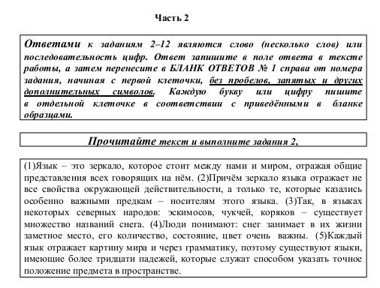
Новые задания: задание 2

Slide 8
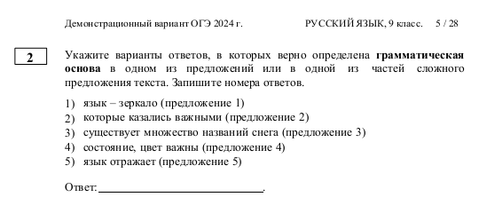
Новые задания: задание 2
www.company.com

Slide 9
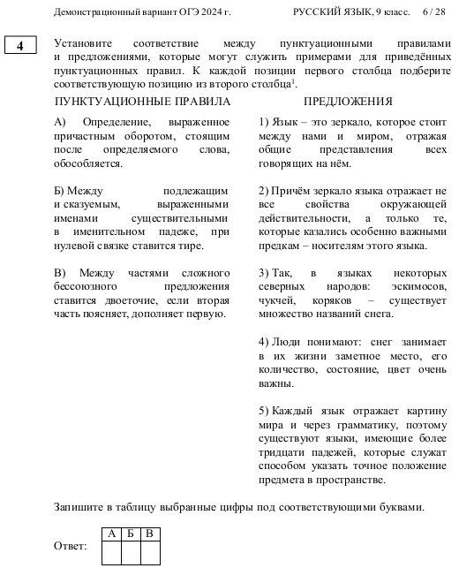
Новые задания: задание 4

Slide 10
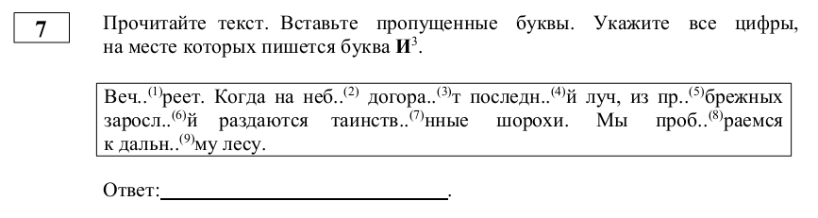
Новые задания: задание 7

Slide 11
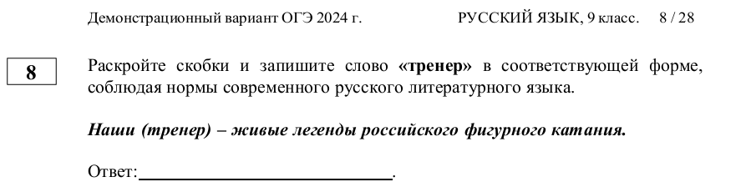
Новые задания: задание 8

Slide 12
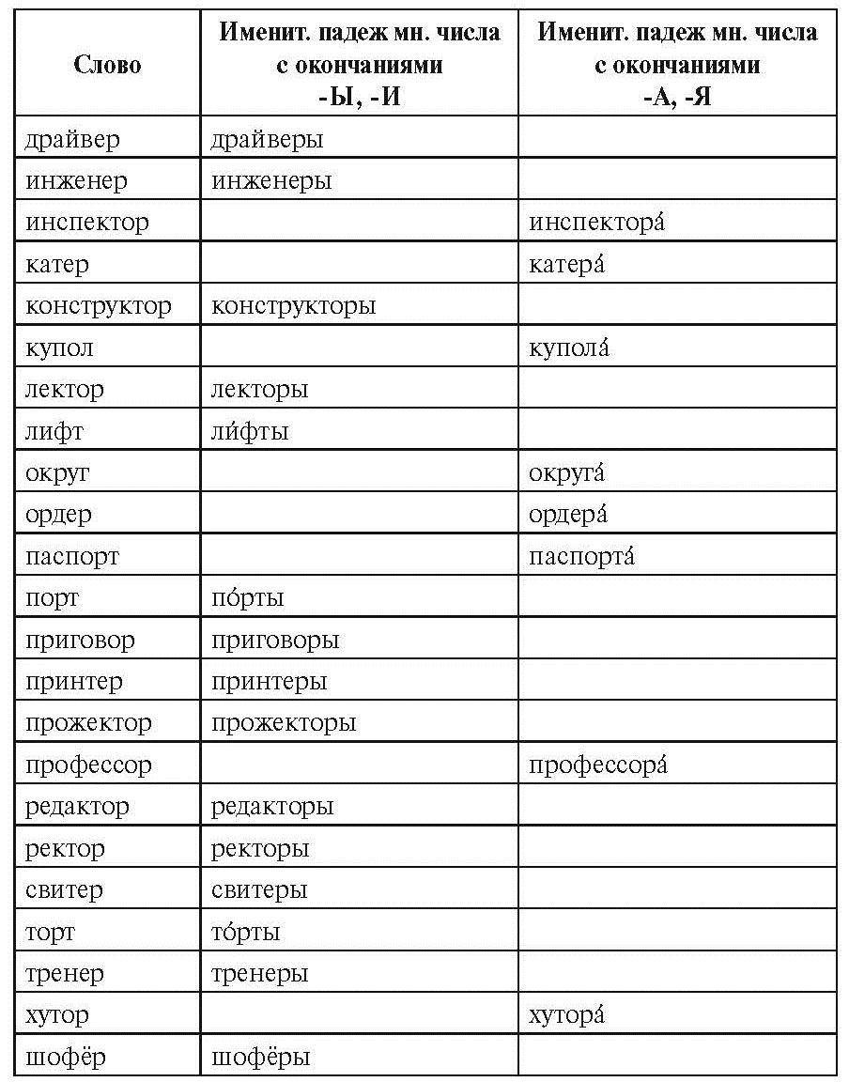

Slide 13
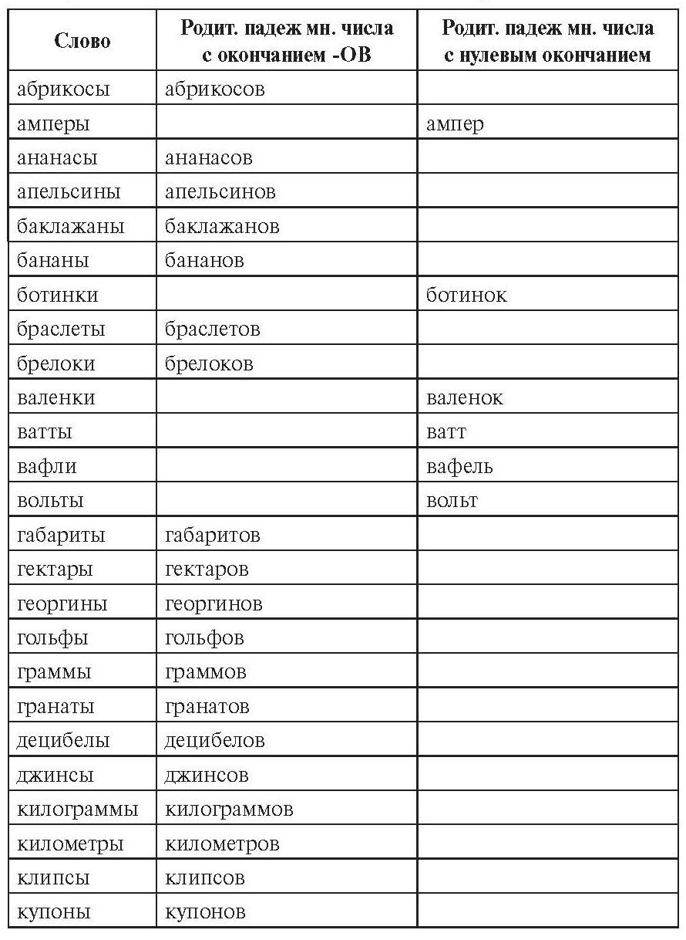

Slide 14
Задание 13.3
Было в 2023 г.
Как вы понимаете значение слова
УВАЖЕНИЕ? Сформулируйте и прокомментируйте данное вами определение.
Напишите сочинение-рассуждение
на тему «В чём проявляется уважение к человеку?», взяв в качестве тезиса данное вами
определение. Аргументируя свой тезис, приведите два примера- аргумента, подтверждающих ваши рассуждения: один пример-
аргумент приведите из
прочитанного текста, а другой — из вашего жизненного опыта.

Slide 15
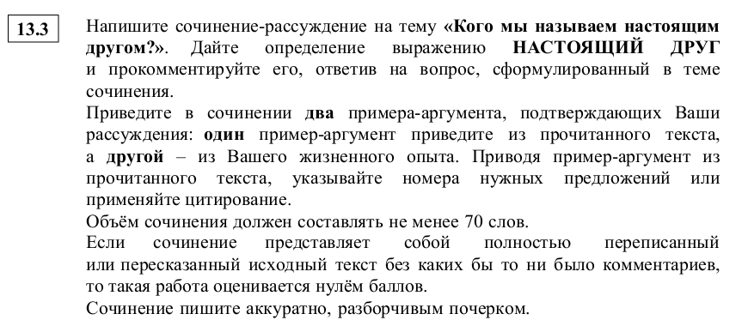
Задание 13.3
Будет в 2024 г.
ответив на вопрос, сформулированный в теме сочинения

Slide 16
Спасибо за внимание!

